Slide 1
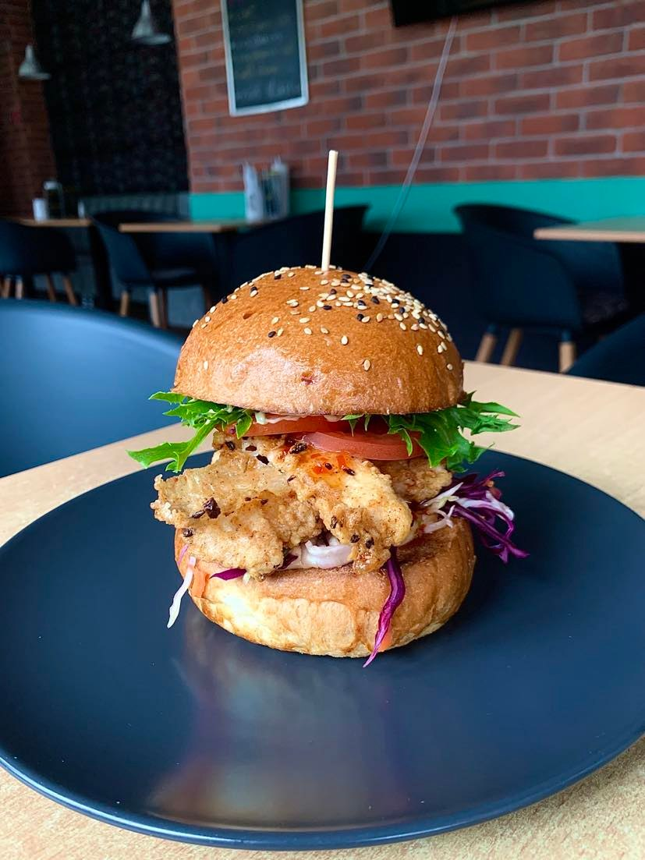
ŠPECIÁL TÝŽDŇA
120g vyprážaných kuracích pŕs marinovaných v cmare, paradajková majonéza, šalát z kapusty, mrkvy v sladkokyslom náleve, sweet chilli omáčka, paradajka 8,5€

